Slide 1

法 制 宣 传 月
法律事务办公室 宣
2023年12月

Slide 2
01
习近平新时代中国特色社会主义思想
目录
02
习 近 平 法 治 思 想 介 绍
03
习近平总书记关于宪法的重要讲话和重要指示精神
04
《宪 法》 知 识 介 绍
05
以 案 释 法

Slide 3
01 习近平新时代中国特色社会
主义思想

Slide 4

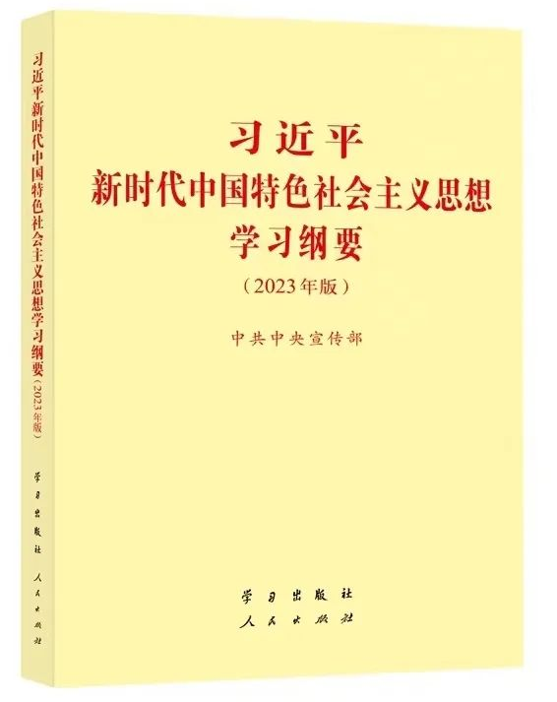
习近平新时代中国特色社会主义思想主要内容
党的十九大、十九届六中全会提出的“十个明确”“十四个坚持”“十三个方面成就”概括了习近平新时代中国特色社会主义思想的主要内容。
——《习近平新时代中国特色社会主义思想学习纲要》

Slide 5
习近平新时代中国特色社会主义思想主要内容
“十个明确”的逻辑结构
领导力量
中国共产党是最高政治领导力量
治国方略
全面依法治国
目标任务
中华民族伟大复兴
战略重点
发展中国特色社会主义经济
发展理念
以人民为中心解决主要矛盾
战略保证
建设一流军队
发展布局
“五位一体”总体布局
“四个全面”战略布局
外部条件
构建人类命运共同体
发展动力
全面深化改革
政治保证
全面从严治党
“十个明确”从理论建构层面着重回答了：建设和发展什么样的中国特色社会主义、 建设什么样的社会主义现代化强国、建设什么样的长期执政的马克思主义政党的问题。
“十个明确”集中概括了中国特色社会主义事业的总体目标和方向。

Slide 6
习近平新时代中国特色社会主义思想主要内容
“十个明确”主要内容
从明确中国特色社会主义最本质的特征是中国共产党领导，中国特色社会主义制度的最大优势是中国共产党领导，中国共产党是最高政治领导力量，全党必须增强“四个意识”、坚定“四个自信”、做到“两个维护”。
第一
明确坚持和发展中国特色社会主义，总任务是实现社会主义现代化和中华民族伟大复兴，在全面建成小康社会的基础上，分两步走在本世纪中叶建成富强民主文明和谐美丽的社会主义现代化强国，以中国式现代化推进中华民族伟大复兴。
第二
明确新时代我国社会主要矛盾是人民日益增长的美好生活需要和不平衡不充分的发展之间的矛盾，必须坚持以人民为中心的发展思想，发展全过程人民民主，推动人的全面发展、全体人民共同富裕取得更为明显的实质性进展。
第三
第四
明确中国特色社会主义事业总体布局是经济建设、政治建设、文化建设、社会建设、生态文明建设五位一体，战略布局是全面建设社会主义现代化国家、全面深化改革、全面依法治国、全面从严治党四个全面。
第五
明确全面深化改革总目标是完善和发展中国特色社会主义制度、推进国家治理体系和治理能力现代化。

Slide 7
习近平新时代中国特色社会主义思想主要内容
“十个明确”主要内容
第六
明确全面推进依法治国总目标是建设中国特色社会主义法治体系、建设社会主义法治国家。
明确必须坚持和完善社会主义基本经济制度，使市场在资源配置中起决定性作用，更好发挥政府作用，把握新发展阶段，贯彻创新、协调、绿色、开放、共享的新发展理念，加快构建以国内大循环为主体、国内国际双循环相互促进的新发展格局，推动高质量发展，统筹发展和安全。
第七
第八
明确党在新时代的强军目标是建设一支听党指挥、能打胜仗、作风优良的人民军队，把人民军队建设成为世界一流军队。
第九
明确中国特色大国外交要服务民族复兴、促进人类进步，推动建设新型国际关系，推动构建人类命运共同体。
明确全面从严治党的战略方针，提出新时代党的建设总要求，全面推进党的政治建设、思想建设、组织建设、作风建设、纪律建设，把制度建设贯穿其中，深入推进反腐败斗争，落实管党治党政治责任，以伟大自我革命引领伟大社会革命。
第十

Slide 8
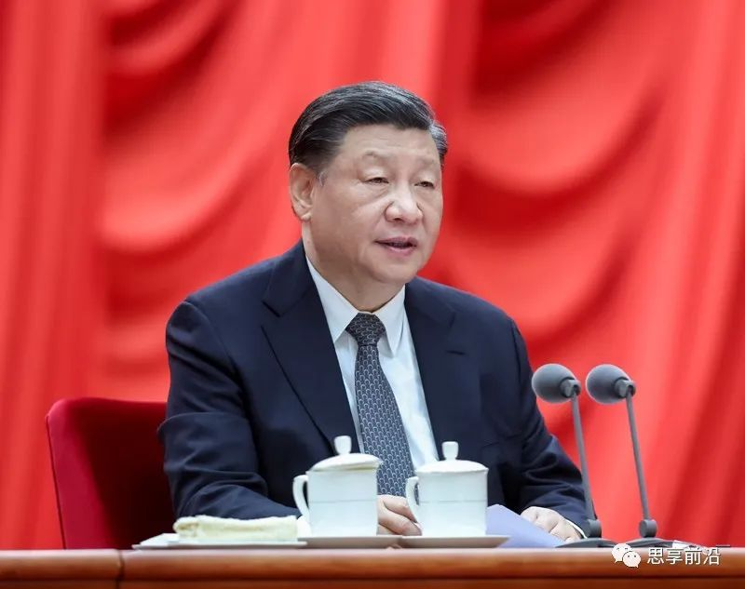
习近平新时代中国特色社会主义思想主要内容
十四个坚持
“十四个坚持”从实践发展层面着重回答了怎样坚持和发展中国特色社会主义、怎样建设社会主义现代化强国、怎样建设长期执政的马克思主义政党的问题。
”
“十四个坚持”是方针和策略，是思想理论的总结，也是围绕主题主线坚持的原则、要求和任务；是对新时代我们党治国理政重大原则方针的高度凝练和概括，构成了新时代坚持和发展中国特色社会主义的基本方略。

Slide 9
习近平新时代中国特色社会主义思想主要内容
习近平新时代中国特色社会主义思想主要内容
十四个坚持
“十四个坚持”主要内容
坚持党对一切工作的领导
1
8
坚持党对一切工作的领导
坚持在发展中保障和改善民生
2
坚持以人民为中心
9
坚持人与自然和谐共生
坚持党对一切工作的领导
3
坚持全面深化改革
10
坚持总体国家安全观
坚持党对一切工作的领导
4
坚持新发展理念
11
坚持党对人民军队的绝对领导
坚持党对一切工作的领导
5
坚持人民当家作主
12
坚持“一国两制”和推进祖国统一
6
坚持党对一切工作的领导
13
坚持全面依法治国
坚持推动构建人类命运共同体
7
坚持社会主义核心价值体系
14
坚持党对一切工作的领导
坚持全面从严治党

Slide 10
习近平新时代中国特色社会主义思想主要内容
十三个方面成就
坚持党的全面领导
社会建设
全面从严治党
生态文明建设
经济建设
国防和军队建设
全面深化改革开放
维护国家安全
政治建设
坚持“一国两制”和推进祖国统一
全面依法治国
文化建设
外交工作
“十三个方面成就”全面展现了党的十八大以来以习近平同志为核心的党中央治国理政、推进新时代
中国特色社会主义伟大事业的成就和经验。

Slide 11

习近平新时代中国特色社会主义思想主要内容
“十五个提出”由习近平总书记在2022年1月11日举办的省部级主要领导干部学习贯彻党的十九届六中全会精神专题研讨班开班式上的讲话中指出。
十五个提出
推进中国式现代化
我国经济发展进入新常态
立足新发展阶段、贯彻新发展理念、构建新发展格局
推动高质量发展
使市场在资源配置中起决定性作用、更好发挥政府作用

Slide 12
习近平新时代中国特色社会主义思想主要内容
十五个提出
决战脱贫攻坚、决胜全面建成小康社会
维护和落实中央对香港澳门的全面管治权
发展全过程人民民主、推进全面依法治国、推进国家治理体系和治理能力现代化
构建人类文明新形态
共建“一带一路”
推动人的全面发展、促进全体人民共同富裕
推进中国特色大国外交、推动建设新型国际关系、推动构建人类命运共同体
统筹发展和安全
坚持和加强党的全面领导、贯彻全面从严治党战略方针、以伟大自我革命引领伟大社会革命
新时代强军目标和战略

Slide 13
02 习 近 平 法 治 思 想 介 绍

Slide 14
习近平法治思想介绍
习近平法治思想的形成过程
说到间谍以及保密，大家可能以为间谍是这样的：
十八届四中全会（2014）
十九大
（2017）
十九届二中全会
（2018）
十九届三中全会
（2018）
十九届四中全会
（2019）
十九届五中全会
（2020）
中共全面依法治国工作会议（2020）
专门研究全面依法治国
《中共中央关于全面推进依法治国若干重大问题的决定》
确立了新时代法治中国建设的路线图、时间表
到2035年基本建成法治国家、法治政府、法治社会
修宪建议
《中共中央关于修改宪法部分内容的建议》
组建中央全面依法治国委员会
《中共中央关于深化党和国家机构改革的决定》和《深化党和国家机构改革方案》
国家治理现代化
《中共中央关于坚持和完善中国特色社会主义制度、推进国家治理体系和治理能力现代化若干重大问题的决定》
推进法治中国建设
《中共中央关于制定国民经济和社会发展第十四个五年规划和二〇三五年远景目标的建议》
会议首次提出和确立习近平法治思想
系统阐释了习近平法治思想的11个核心要义

Slide 15
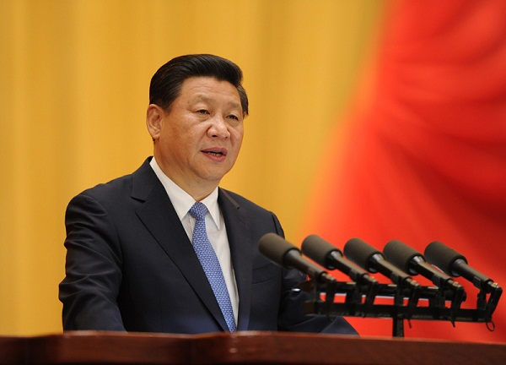
习近平法治思想介绍
如何评价习近平法治思想?
习近平法治思想是顺应实现中华民族伟大复兴时代要求应运而生的重大理论创新成果，是马克思主义法治理论中国化最新成果，是习近平新时代中国特色社会主义思想的重要组成部分，是全面依法治国的根本遵循和行动指南。
说到间谍以及保密，大家可能以为间谍是这样的：
习近平法治思想是顺应实现中华民族伟大复兴时代要求应运而生的重大理论创新成果，是马克思主义法治理论中国化最新成果，是习近平新时代中国特色社会主义思想的重要组成部分，是全面依法治国的根本遵循和行动指南。

Slide 16
习近平法治思想介绍
根本立场
习近平法治思想的最新成果——五个首次
习近平法治思想的根本立足点是坚持以人民为中心，坚持法治为人民服务。
首次提出全面推进依法治国的总目标
首次宣示坚定不移走中国特色社会主义法治道路
法治建设要积极回应人民群众的新要求新期待，研究和解决法治领域人民群众反映强烈的突出问题。
首次深刻回答全面依法治国一系列重大问题
首次阐明中国特色社会主义法治体系的科学内涵
坚持以人民为中心，回答了在当代中国“法治为了谁、依靠谁、保障谁”的根本问题。
首次明确全面依法治国的基本框架和总体布局

Slide 17
习近平法治思想介绍
需要从以下五方面深刻把握
1
坚定做到“两个不动摇”。要坚持中国共产党领导地位不动摇，坚持人民民主专政的国体和人民代表大会制度的政体不动摇。
说到间谍以及保密，大家可能以为间谍是这样的：
2
坚定不移走中国特色社会主义法治道路。要坚持依法治国、依法执政、依法行政共同推进，法治国家、法治政府、法治社会一体建设，全面推进科学立法、严格执法、公正司法、全民守法。
3
构建完善的中国特色社会主义法治体系。包括完备的法律规范体系、高效的法治实施体系、严密的法治监督体系、有力的法治保障体系和完善的党内法规体系。
4
协调推进国内治理和国际治理，更好维护国家主权、安全、发展利益。要积极参与国际规则制定，把握战略主动权，坚决维护国家主权、尊严和核心利益，构建人类命运共同体。
5
抓住领导干部这个“关键少数”。领导干部一定要带头尊崇法治、敬畏法律，运用法治思维和法治方式开展工作，做尊法学法守法用法的模范。

Slide 18
习近平法治思想介绍
全面依法治国，要做到11个“坚持“
以人民为中心
中国特色社会主义法治道路
依宪治国
依宪执政
在法治轨道上推进
国家治理体系和治理能力现代化
建设德才兼备的高素质法治工作队伍
建设中国特色社会
主义法治体系
依法治国、依法执政、依法行政
法治国家、法治政府、法治社会
科学立法、严格执法
公正司法、全民守法
统筹推进国内和
涉外法治
抓住领导干部这一
“关键少数”
党的领导
说到间谍以及保密，大家可能以为间谍是这样的：

Slide 19
习近平法治思想介绍
改革开放以来【依法治国】路线图
十一届三中全会（1978）
十八届四中全会（2014）
提出“有法可依、有法必依、执法必严、违法必究”方针
将“依法治国”定为会议主题
说到间谍以及保密，大家可能以为间谍是这样的：
其实，间谍可能是这样的：
十五大（1997）
十九大（2017）
确立“依法治国”基本方略
成立中央全面依法治国领导小组
十六大（2002）
十九届三中全会（2018）
将“依法治国基本方略得到全面落实”列入全面建设小康社会重要目标
决定组建中央全面依法治国委员会
十七大（2007）
十三届人大三次会议（2020）
提出加快建设“社会主义法治国家”
审议通过《中华人民共和国民法典》
十八大（2012）
中央全面依法治国工作会议（2020）
提出“全面推进依法治国，法治是治国理政的基本方式”
将习近平法治思想明确为全面依法治国指导思想

Slide 20
03 习近平总书记关于宪法的
重要讲话和重要指示精神

Slide 21
习近平总书记关于宪法的重要讲话和重要指示精神
1
坚持中国共产党领导
2
坚持人民当家作主
宪法制度建设的规律性认识
3
坚持依宪治国、依宪执政
4
坚持宪法的国家根本法地位
5
坚持宪法实施与监督制度化法规化
6
坚持维护宪法权威和尊严
7
坚持与时俱进完善和发展宪法

Slide 22
习近平总书记关于宪法的重要讲话和重要指示精神
坚持和加强党对宪法工作的全面领导，更好发挥
我国宪法制度的显著优势和重要作
把宪法实施贯穿到治国理政各方面全过程，
不断提高党依宪治国、依宪执政的能力
我国宪法是我们党领导人民长期奋斗历史逻辑、理论逻辑、实践逻辑的必然结果。没有中国共产党领导，就无法保证我国宪法得到全面贯彻和有效实施。
把宪法实施贯彻到统筹推进“五位一体”总体布局、协调推进“四个全面”战略布局的全部实践中。
加快完善以宪法为核心的中国
特色社会主义法律体系
健全保证宪法全面实施的制度体系
加强宪法理论研究和宣传教育
不断增强法律规范体系的
全面性、系统性、协调性。
不断提高宪法实施和监督水平。
不断提升中国宪法理论和实践的说服力、影响力。

Slide 23
04 《宪 法》 知 识 介 绍

Slide 24
《宪法》知识介绍
宪法日的由来
说到间谍以及保密，大家可能以为间谍是这样的：
2014年11月1日十二届全国人大常委会第十一次会议经表决通过了全国人大常委会关于设立国家宪法日的决定，设立每年12月4日为国家“宪法日”。
传递理念：依宪治国、依宪执政
宪法作为根本法，它是其他法律、法规赖以产生、存在、发展和变更的基础和前提条件，它处于一个国家独立、完整和系统的法律体系的核心，是一个国家法律制度的基石。

Slide 25
《宪法》知识介绍
“宪法是一张写着人民权利的纸”。作为国家的根本大法和治国安邦总章程，宪法是党和人民意志的集中体现，是国家机构产生的合法性来源，也是中国特色社会主义法律体系的核心和基础。
今年12月4日是第九个国家宪法日，也是第五个“宪法宣传周”。在这样一个庄严神圣的日子，让我们一起走进宪法，走进法律。
说到间谍以及保密，大家可能以为间谍是这样的：
宪法规定的是一个国家最根本、最核心的问题，规定国家的根本任务和根本制度、公民的基本权利和义务、国家机构的组织原则和职权等内容。
在规定内容上
在法律效力上
宪法具有最高法律效力，一切法律、行政法规和地方性法规都不得同宪法相抵触。
在制定和修改程序上
宪法比普通法更加严格，包括制定机关和程序。

Slide 26
《宪法》知识介绍
上位法
宪法
法律
行政法规
地方性法规
部门规章与地方政府规章
普通法
说到间谍以及保密，大家可能以为间谍是这样的：
立法层面：
下位法服从上位法
司法层面：
特别法优先于普通法
下位法
特别法

Slide 27
《宪法》知识介绍
作为国家的根本大法，宪法的作用主要表现在以下三方面：
说到间谍以及保密，大家可能以为间谍是这样的：
宪法通过赋予立法、行政、司法等国家机关公共权力，使国家权力在宪法的轨道上有效运行，避免国家权力缺位、越位和错位。
规范和制约国家权力
确认和保障公民基本权利
宪法是人民共同意志的集中体现，人民通过宪法使自己的基本权利得到最明确和最有效的保障。
宪法是社会稳定的调解器和安全阀，对于解决各种重大社会矛盾和冲突，保持社会稳定，维护国家长治久安意义重大。
维护社会稳定国家长治久安

Slide 28

《宪法》知识介绍
宪法的基本价值和赋予公民的权利
说到间谍以及保密，大家可能以为间谍是这样的：
宪法的基本价值是保障人权。宪法的根本目的和价值在于保障公民权利，其手段主要是设置与限定国家权力，国家机关不得行使宪法所未明确授予的权力。
2.宗教信仰自由
包括劳动的权利和义务、休息的权利、受教育的权利，在年老、疾病或者丧失劳动能力的情况下，从国家和社会获得物质帮助的权利。
1.政治权利和自由
3.人身自由
4.监督和救济权利
5.社会经济权利
单击此处添加标题
国家保护正常的宗教活动。任何人不得利用宗教进行破坏社会秩序、损害公民身体健康、妨碍国家教育制度的活动。
包括公民人身不受非法拘捕、限制、搜查、审问和侵害，人格尊严不受侵犯，住宅不受侵犯，通信自由和通信秘密受法律保护。
对国家机关和国家工作人员，有提出批评和建议的权利；对国家机关和国家工作人员的违法失职行为，有申诉、控告或检举的权利。
包括选举权和被选举权，言论、出版、集会、结社、游行、示威等自由。

Slide 29

《宪法》知识介绍
宪法规定的公民基本义务
说到间谍以及保密，大家可能以为间谍是这样的：
遵守宪法和法律保守国家秘密
爱护公共财产
遵守劳动纪律
遵守公共秩序
尊重社会公德
维护国家统一和全国各民族团结
维护祖国安全
荣誉和利益
保卫祖国
依法服兵役和参加民兵组织
依法纳税

Slide 30

《宪法》知识介绍
我国《宪法》的发展历程
说到间谍以及保密，大家可能以为间谍是这样的：
我国现行宪法是根据党的十一届三中全会确定的路线方针政策，于1982年12月4日由五届全国人大五次会议通过并公布施行的。
自颁布以来，1982年宪法历经5次修改：
第九届全国人民代表大会第二次会议通过
第十三届全国人民代表
大会第一次会议通过
第七届全国人民代表
大会第一次会议通过
1993.3.29
2004.3.14
《中华人民共和国宪法修正案》（1982）
1988.4.12
1999.3.15
2018.3.11
第八届全国人民代表
大会第一次会议通过
第十届全国人民代表
大会第二次会议通过

Slide 31
05 以案释法

Slide 32
以案释法
一、学生兼职警惕触犯“帮信罪”
案例：违法行为人廖某林（学生），在某平台上认识一诈骗老板，对方称帮助其实现通话中转，满一个小时即可获利200元，由于法律意识淡薄和在利益的驱使下，廖某林先后纠集学生叶某奇、胡某强、黄某鑫等人，利用手机、电话卡、微信搭建“手机口”，通过拨打受害人电话并打开免提，实现诈骗分子与受骗对象的直接沟通，累计获利2000元。目前，民警已依法对6人进行处理。
说到间谍以及保密，大家可能以为间谍是这样的：
以案释法：
《中华人民共和国反电信网络诈骗法》第二十五条第一款：任何单位和个人不得为他人实施电信网络诈骗活动提供下列支持或者帮助：
（一）出售、提供个人信息；
（二）帮助他人通过虚拟货币交易等方式洗钱；
（三）其他为电信网络诈骗活动提供支持或者帮助的行为。
帮助信息网络犯罪活动罪，简称帮信罪，是2015年11月起施行的《刑法修正案（九）》中的新增罪名，主要指行为人明知他人利用信息网络实施犯罪，为其犯罪提供互联网接入、服务器托管、网络存储、通信传输等技术支持，或者提供广告推广、支付结算等帮助的犯罪行为，是电信网络犯罪的重要“帮凶”。
“手机口”诈骗：一是用两部手机，通过音频线、数据线连接或同时打开扬声器的方式实现语音中转，使得拨打出去的电话显示为本地号码。其中一部手机通过网络软件接通境外诈骗分子，另一部本地手机拨打国内受害人电话、发送短信；二是架设通讯设备将境外的电话号码转化显示成国内通讯号码，使受害人接到的号码显示为本地号码。

Slide 33
以案释法
二、“人肉开盒”案例涉18省市，主要活动者均未成年
官方出手整治
9月25日，“两高一部”发布《关于依法惩治网络暴力违法犯罪的指导意见》，其中提及：组织“人肉搜索”，违法收集并向不特定多数人发布公民个人信息，情节严重，符合刑法第二百五十三条之一规定的，以侵犯公民个人信息罪定罪处罚。
11月17日，中央网信办发文决定即日起在全国范围内启动为期1个月的“清朗·网络戾气整治”专项行动。围绕社交、短视频、直播等重点平台类型，集中整治7类突出问题：“网络厕所”“开盒挂人”行为；借社会热点事件恶意诋毁、造谣攻击；污名化特定群体、煽动地域对立；斗狠PK等低俗不良直播行为；有组织地恶意辱骂举报他人；编造网络黑话、恶意造梗；煽动网上极端情绪。
案例：近日，某视频平台通报了一起“人肉开盒”（指利用非法手段公开曝光他人隐私数据与信息）案例：今年8月，平台收到多位UP主举报，称有群体在境外平台有组织地煽动用户对站内UP主进行“人肉开盒”。该群体不仅在线上公开UP主个人信息，还对其进行一系列电话私信骚扰、网暴攻击、不实恶意举报等违法行为。
经公安机关查明，本次网暴侵权案件牵涉18个省市，共计40余人。主要活动人员为未成年人L某与未成年人C某。其中，L某因违法事实情节严重，警方已对其处以10日行政拘留。同时，该违法行为将被永久记录在其个人档案中。C某在监护人陪同下，公安机关已根据《中华人民共和国治安管理处罚法》相关规定，对其进行了严厉批评教育。
说到间谍以及保密，大家可能以为间谍是这样的：
01
防范措施
注册用户避免全网同ID，并关掉通过手机查找转账、展示真实姓名等隐私设置。
公共场合的WIFI不要随意连接，更不要使用这样的无线网进行网购等支付活动。
社交网站发布动态时，如朋友圈、微博等，不要定位自己的隐私地址。
4. 收到快递，包裹上的个人信息要撕毁再丢弃。
5. 旧手机不要随意丢弃或转卖，要先删除手机里的信息、照片等，还要格式化手机。

Slide 34
以案释法
三、租房遭遇“套路贷”，切忌轻信口头承诺
案例：学生彭洋（化名）与其他三名女生通过某房地产中介，进行两个月的房屋租赁。该中介称可以押一付一，但若要租赁只能签署一年的租赁合同，同时承诺两个月后可以转租，押金如数退还。四名女生签下一年期合同，并租下了分别为1000元/月与800元/月的两间房。在首次支付房租时，业务员声称公司规定不能用现金交房租。必须通过公司平台扣款，并以方便退押金的名义，拿走了她们的银行卡和身份证。未曾想，四名女生十几日后竟接到了催款短信，此时她们才发现中介公司是在利用其身份证件进行惠人贷的注册，签订合同的两名女生被办理了合计18419元的惠人贷分期贷款业务。而当她们想要退租时却发现不仅不能转租，且一年期合约提前退房也算作违约，需扣除月租两倍违约金。
说到间谍以及保密，大家可能以为间谍是这样的：
以案释法：在租房市场中，上述因“套路贷”造成的问题并非个例，一些中介公司会利用承诺转租、押一付一等口头承诺的方式导致承租人背上一大笔债务，不仅要依据合同支付租房违约金，还需偿还分期贷款，依据相关法律规定，本案中万事如寓房地产中介的行为涉嫌合同诈骗罪，彭洋等人有权提出借贷合同无效并获得相关的损失赔偿。
《最高人民法院关于审理民间借贷案件适用法律若干问题的规定》第十三条第一、三、六款具有下列情形之一的，人民法院应当认定民间借贷合同无效：(一) 套取金融机构贷款转贷的；(三) 未依法取得放贷资格的出借人，以营利为目的向社会不特定对象提供借款的；(六) 违背公序良俗的。
《中华人民共和国刑法》第二百二十四条有下列情形之一：以非法占有为目的，在签订、履行合同过程中，骗取对方当事人财物，数额较大的，处三年以下有期徒刑或者拘役，并处或者单处罚金；数额巨大或者有其他严重情节的，处三年以上十年以下有期徒刑，并处罚金；数额特别巨大或者有其他特别严重情节的，处十年以上有期徒刑或者无期徒刑，并处罚金或者没收财产：
（一）以虚构的单位或者冒用他人名义签订合同的；（二）以伪造、变造、作废的票据或者其他虚假的产权证明作担保的；（三）没有实际履行能力，以先履行小额合同或者部分履行合同的方法，诱骗对方当事人继续签订和履行合同的；（四）收受对方当事人给付的货物、货款、预付款或者担保财产后逃匿的；（五）以其他方法骗取对方当事人财物的。

Slide 35
以案释法
四、大学生兼职做“帮卖团长”，结果成了134个案件的被告
法院：“帮卖团长”应先向买家退款，再向上游卖家追责
法院审理认为，买家向芳芳购买宠物用品并将货款转给芳芳时，双方之间已经形成了合同关系，故芳芳有向买家提供货物的义务。现买家未收到货物，芳芳有责任将对应货款退还给买家。而芳芳作为“帮卖团长”，货款已全部转给小周，芳芳在向买家退款后有权向小周要求退款。
最终，芳芳在家人的帮助下，先行向部分原告退还了近10万元的货款，随后再依照法律程序向小周主张权利。
兼职防范措施：
树立正确兼职观念，正确处理学习、生活和兼职之间的关系，审慎选择与自己能力、兴趣和职业规划相符的工作，不因兼职耽误自身学业；
建立自我防备心理体系，加强自我保护意识，合理规范自身行为，掌握一定安全防护知识和必要措施；
提高法律和维权意识，选择兼职项目时要强化风险甄别，确认用工单位的合法性，不轻易交纳任何押金，当自身权益受侵害时，及时有效利用法律武器保障自身合法权益。
案件事实：芳芳在二手平台购买宠物用品时认识了小周，小周告诉芳芳有个兼职赚零花钱的渠道：只要成为小周下线，帮忙售卖宠物用品，就能赚取佣金。于是芳芳就在微信某个团购小程序上注册成为一名“帮卖团长”。“帮卖团长”本身并不提供商品，而是帮助上游卖家，也就是小周出售货物。在收取买家货款后，“帮卖团长”将货款直接转给上游卖家，并由上游卖家直接向买家发货，“帮卖团长”仅赚取促成交易的少量佣金。后来，多个买家突然联系芳芳，向她投诉长期未收到商品并要求退款，小周发给她的快递单号、到货图片都是虚假的。随后芳芳及其家人联系了该团购小程序平台，获取了小周在平台登记的信息，芳芳的父母陪着她一起到外省寻找小周沟通退款事宜，但此时小周表示款项已无法返还。芳芳也接到福建省厦门市思明区人民法院通知，她成为了134个合同案件的被告。
说到间谍以及保密，大家可能以为间谍是这样的：

